Slide 1
Файлы из директории
(iso-639-3.tab;
iso-693-3-Macro.tab;)
Созданы external tables, не входящие в tablespace т.к. чтение в нее происходит из внешнего файла
Перенос в Cleansing tables
(с помощью пакета
pkg_load_ext_ref_languages)
Прогрузка (с помощью “create external tables”)
Cleansing tables
Передача запрашиваемых данных в таблицы,
а данные из таблиц уже используются в представлениях (view)
Types
Scopes
Languages

Slide 2
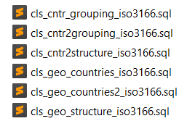

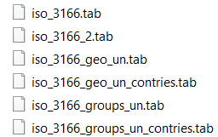
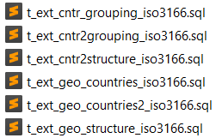
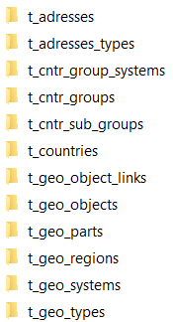
Файлы из директории
(ISO-3166….tab;
….
ISO-3166….tab;)
Созданы external tables, не входящие в tablespace т.к. чтение в нее происходит из внешнего файла
Перенос в Cleansing tables
(с помощью пакета)
Cleansing tables
Прогрузка (с помощью “create external tables”)
Передача запрашиваемых данных в таблицы,
а данные из таблиц уже используются в представлениях (view)

